Slide 2
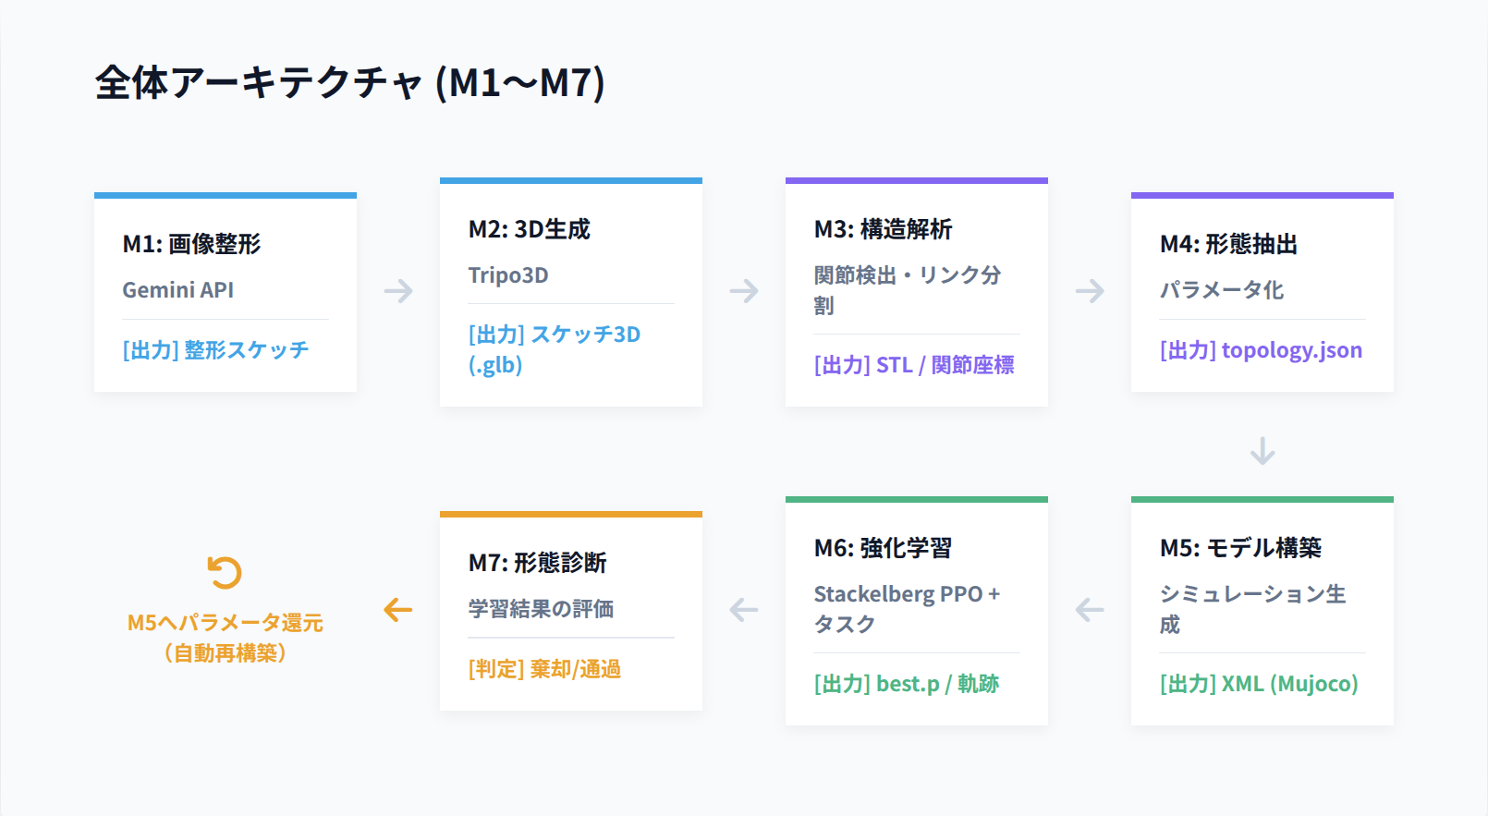

Slide 3
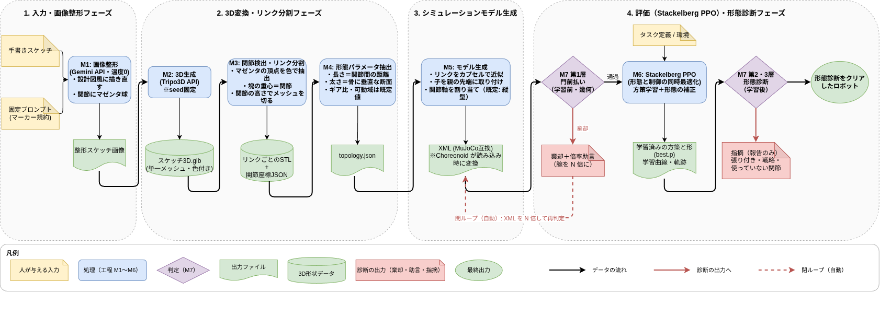
Notes:
フェーズごとに灰色の大枠を分けたい感はあるよね

Slide 4
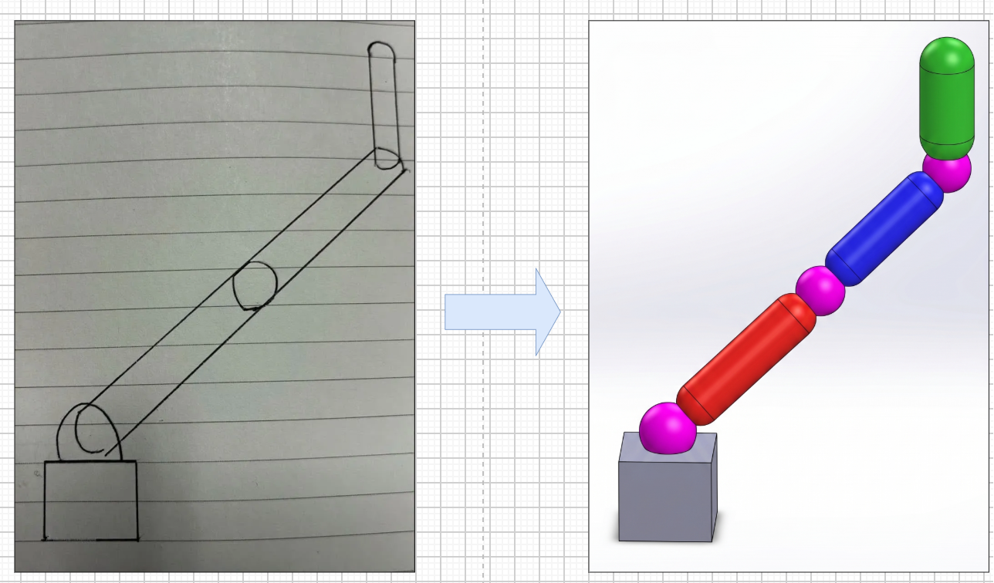
M1：画像整形(Gemini API)
・なにをする工程か
⇒手描きスケッチを、後の3D化とセグメンテーションで扱いやすい
「CAD風スケッチ」の画像に描き直す
・入出力
入力：手描きスケッチ(png)+固定プロンプト
出力：整形済み画像(png)

Slide 5
M1：プロンプト
プロンプトのルール
①関節ごとに純マゼンタの球を一個ずつ描かせる
②スケッチのリンク長の比を保たせる
③各リンクを単色で塗り分ける
④関節の場所を言葉で列挙し(台座と上腕の間など)、球の個数を自己点検させる
⑤腕がユーザスケッチで寝ている場合でも立てて描かせる
⑥画像内に寸法や文字などを入れない

Slide 6
M1：検証して確認したこと
・手描き5例全てでマーカー(関節のマゼンタ球)が3個でた
・Geminiの温度(モデルが出力するトークンのランダムさを決定する数値)が0でも出力は毎回変わる。同じ入力でリンク比が 1.05〜1.21 倍の範囲で揺れる

Slide 7
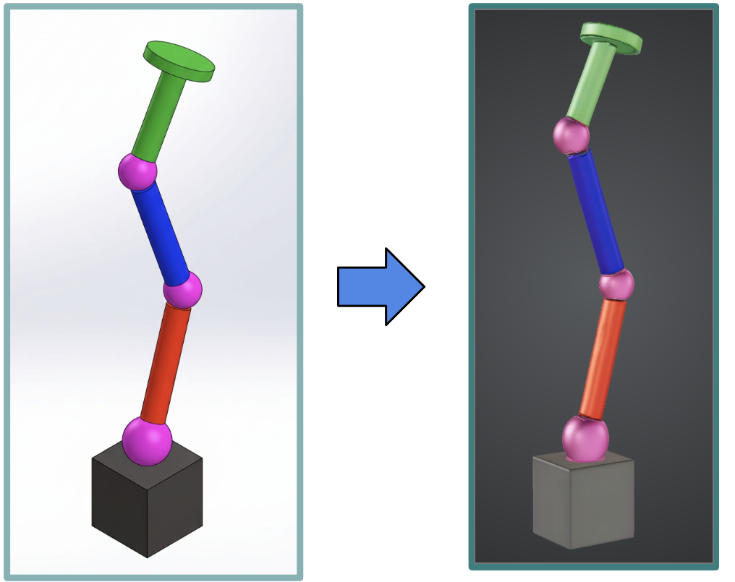
M2：3D形状生成(Tripo3D API)
・なにをする工程か
⇒整形済み画像から 3D メッシュを作る（既存のサービスをそのまま使う）
・入出力
入力：整形済みスケッチ(png)
出力：3Dモデル(glb,色付き)
Notes:
glbファイルとは3D界隈のjpegぐらいの標準形式
STLファイルが「表面の三角形の座標だけ」を持っていたのに対し、GLBファイルは1つのファイルの中に3D表示に必要なすべての情報を含めることができます。
形状データ（メッシュ・頂点座標・法線）
見た目の質感（マテリアル・PBR）：金属感（Roughness/Metallic）や透明度など
テクスチャ画像（PNG / JPEG）：色や表面の細かい凹凸画像データが内部に組み込まれている
骨格・アニメーション（スケルトン・キーフレーム）：キャラクターの動きなど
シーングラフ構造：複数パーツの位置関係・親子関係

Slide 8
M2：フローの説明
①整形済み画像を Tripo3D に渡す（seed を固定）
②色付きの glb を受け取る
③大きさはサービス側が自動で「最も長い辺 ＝ 1 m」にそろえる

Slide 9
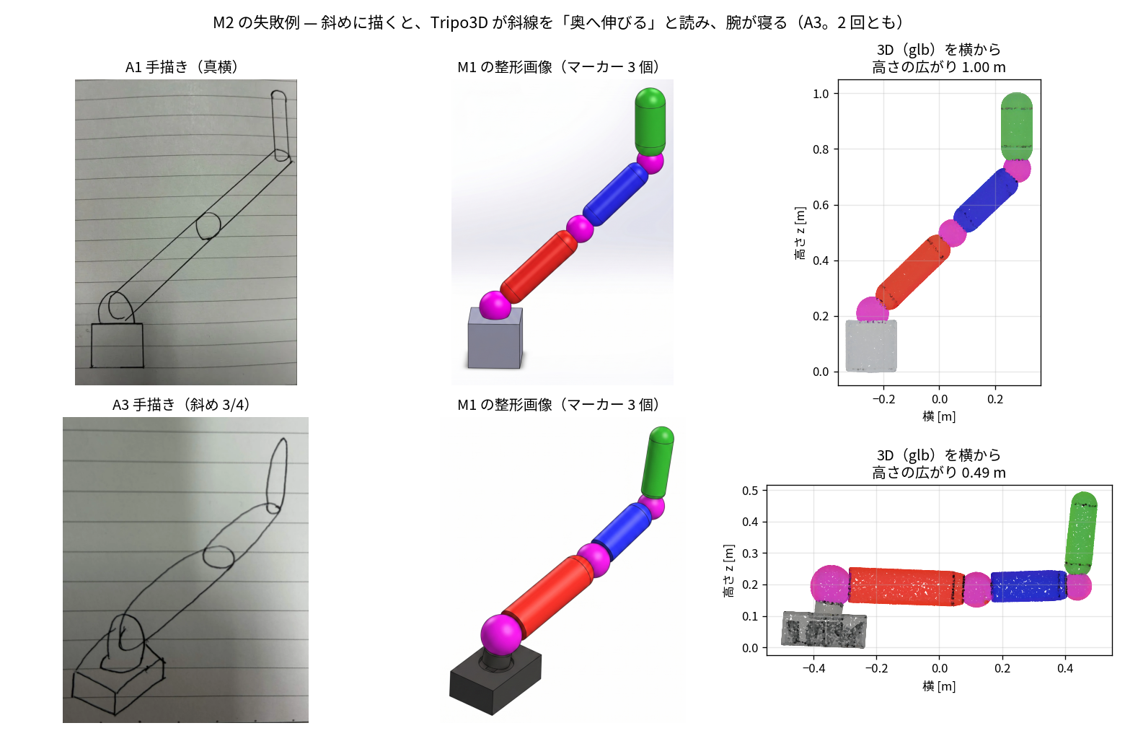
M2:フローの説明
Notes:
3D の高さ方向の広がりは A1 が 1.00 m、A3 が 0.49 m で、A3 は腕が寝ているのが一目で分かります。

Slide 10
M2：検証して確認したこと
・Tripo3Dはseed値を固定すると、入力が同じ画像だと同じ3Dを生成する
・真横から描いた絵は4/4で成功したが、同じものを斜めから描いたものだと0/2
（ここでいう失敗は、斜めに描いた弊害で高さが奥行きになってしまい、腕が寝た姿勢になってしまった。ということ）
Notes:
data/test/A3 です。
手描き: sketch/A3_hand.webp
Gemini の出力: sketch/A3_m1.jpeg
3D: 3D/A3.glb と A3_2.glb。この 2 回が「0/2」です。

Slide 11
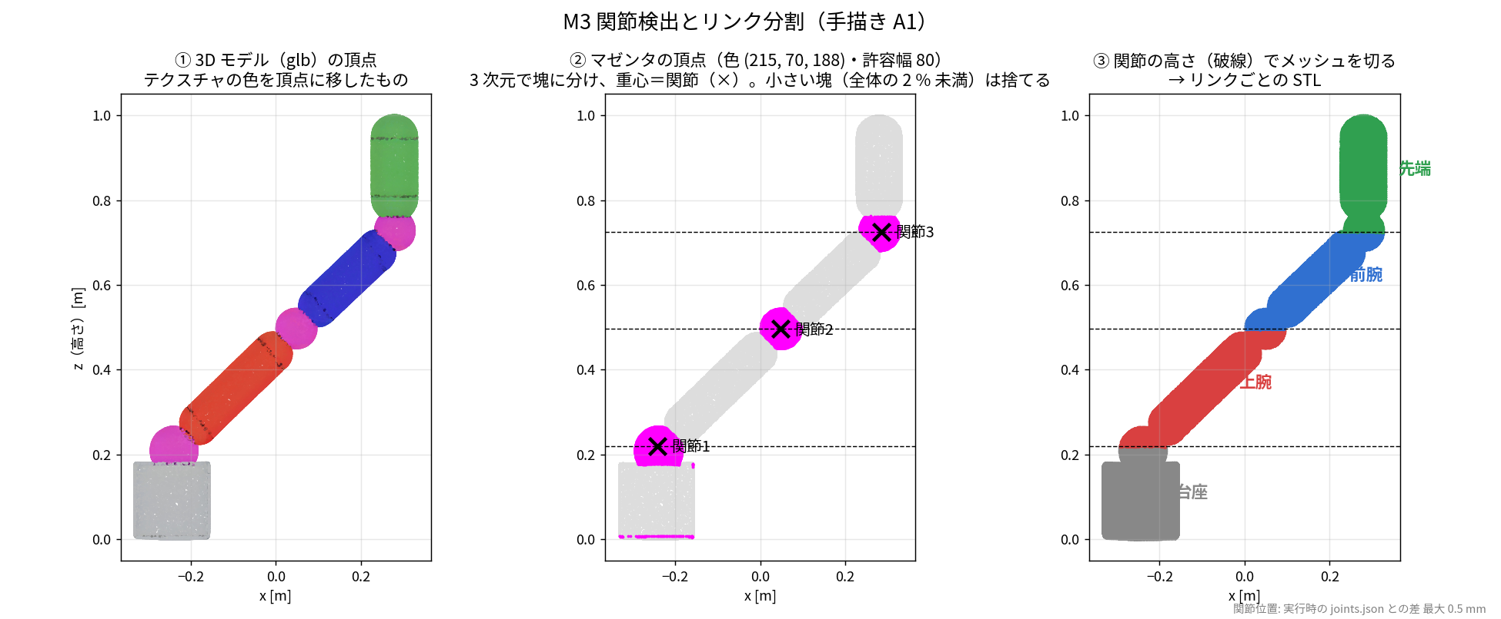
M3：関節検出・リンク分割
・なにをする工程か
⇒3D モデルからマゼンタの球を見つけて関節の位置を決め、
メッシュをリンクごとに切り分ける
入出力
・入出力
入力：3D形状(glb)
出力：リンクごとのSTL
関節の座標（中心）
Notes:
stlファイルには三角形をした各ポリゴンの三次元座標が入っている
関節の中心座標はマゼンタの重心によって求めている

Slide 12
M3：フローの説明
①テクスチャの色を頂点に移す
②マゼンタに近い色の頂点を抜き出す
③抜き出した頂点を3次元でまとまりに分け、各まとまりの重心を関節とする
④関節の高さ(Z)でメッシュを切る
⑤各リンクを自分の座標に移してSTLで出力する

Slide 13
M3:フローの説明

Slide 14
M3：検証して確認したこと
・手描き5例で関節3/3を検出できた

Slide 15
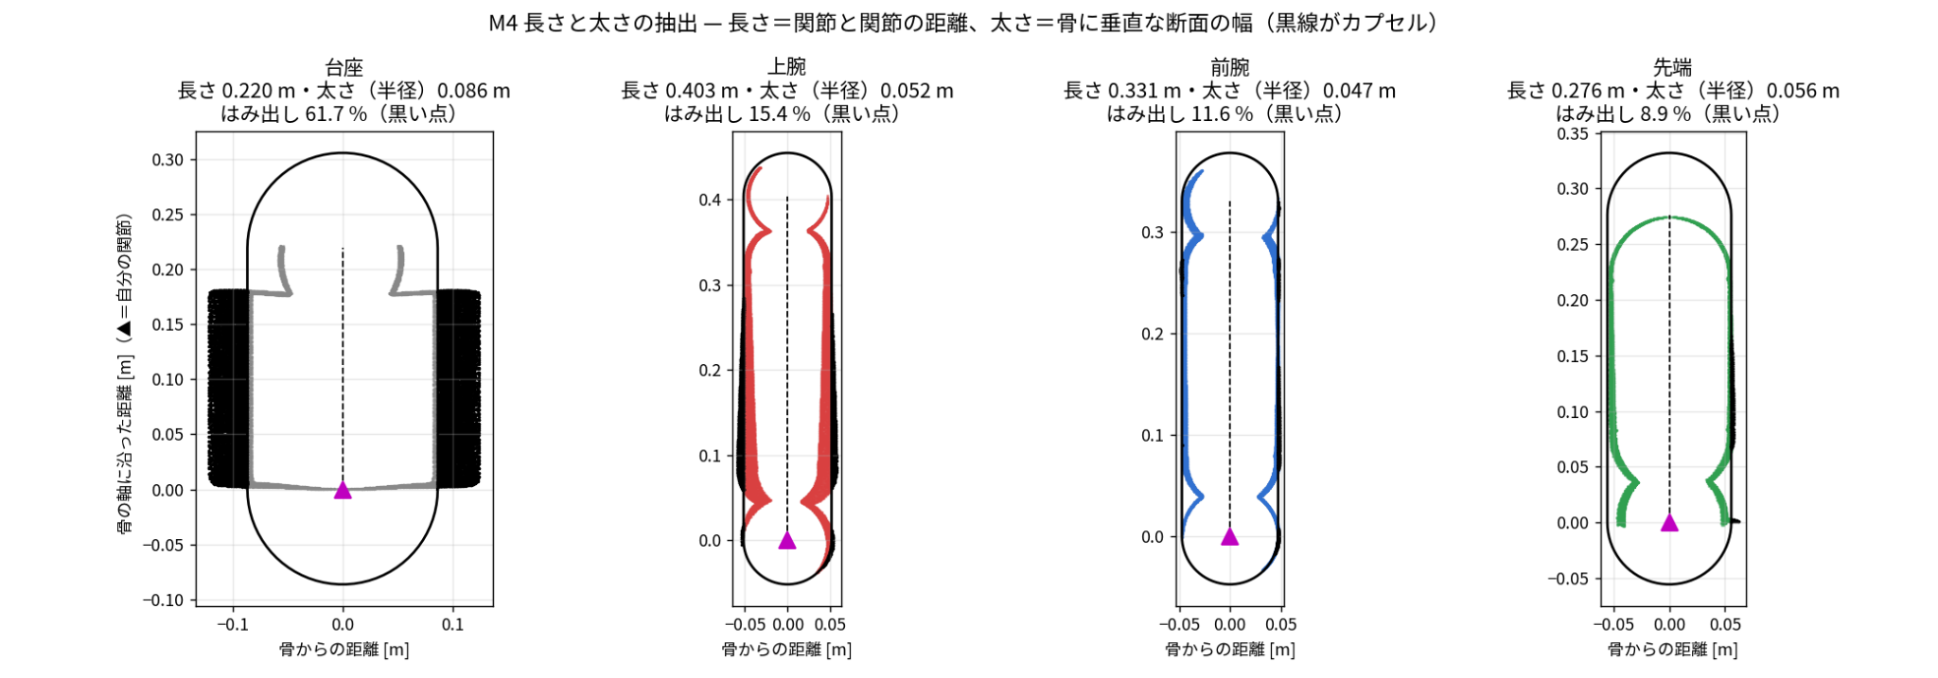
M4：形態パラメータ抽出
・なにをする工程か
⇒切り分けたリンクから、学習で使う設計変数の初期値(長さ・太さ)を求める
・入出力
入力：リンクごとのSTL,関節の座標
出力：topology.json
topology.json
  名前・親リンク
  関節（種類・軸・可動域）
  骨の長さ（bone_offset）
  カプセルの半径（size）
  ギア比
Notes:
topology.json はテキストの JSON で、リンクごとに次の 1 項目を持ちます。
名前・親リンク
関節（種類・軸・可動域）
骨の長さ（bone_offset）
カプセルの半径（size）
ギア比
{"name": "upper_arm", "parent": "base",
"joint": {"type": "hinge", "axis": [0,1,0], "range": [-90,90]},
"bone_offset": [0,0,0.4031], "geom": {"type": "capsule", "size": 0.0516},
"actuator": {"gear": 100.0}}

Slide 16
M4：フローの説明
①長さと太さを求める
長さ ＝ 関節と関節の距離(先端リンクは、最後の関節から最も遠い点まで)
太さ ＝ 骨の軸に垂直な断面の幅の平均の半分
②形がカプセルからどれだけはみ出すかを計算し、表示と記録をする
③ギア比・可動域は既定値（100、±90°）を入れる

Slide 17
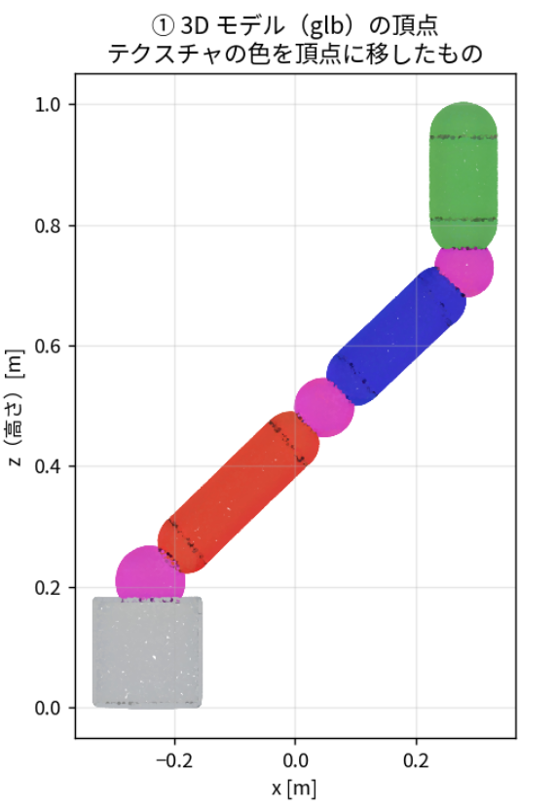
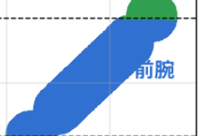
M4:フローの説明
Notes:
この画像は同じくA1に対して行ったもの
先程のスライドの画像には前腕の下端は斜めに切られているが、このスライドの切られ方だと、下端がきれいな半円なのが謎。
おそらくカプセル形状の黒線が近似した形、黒色はメッシュの頂点が近似した形から漏れてしまった実際の形状。ピンクの三角が関節座標

Slide 18
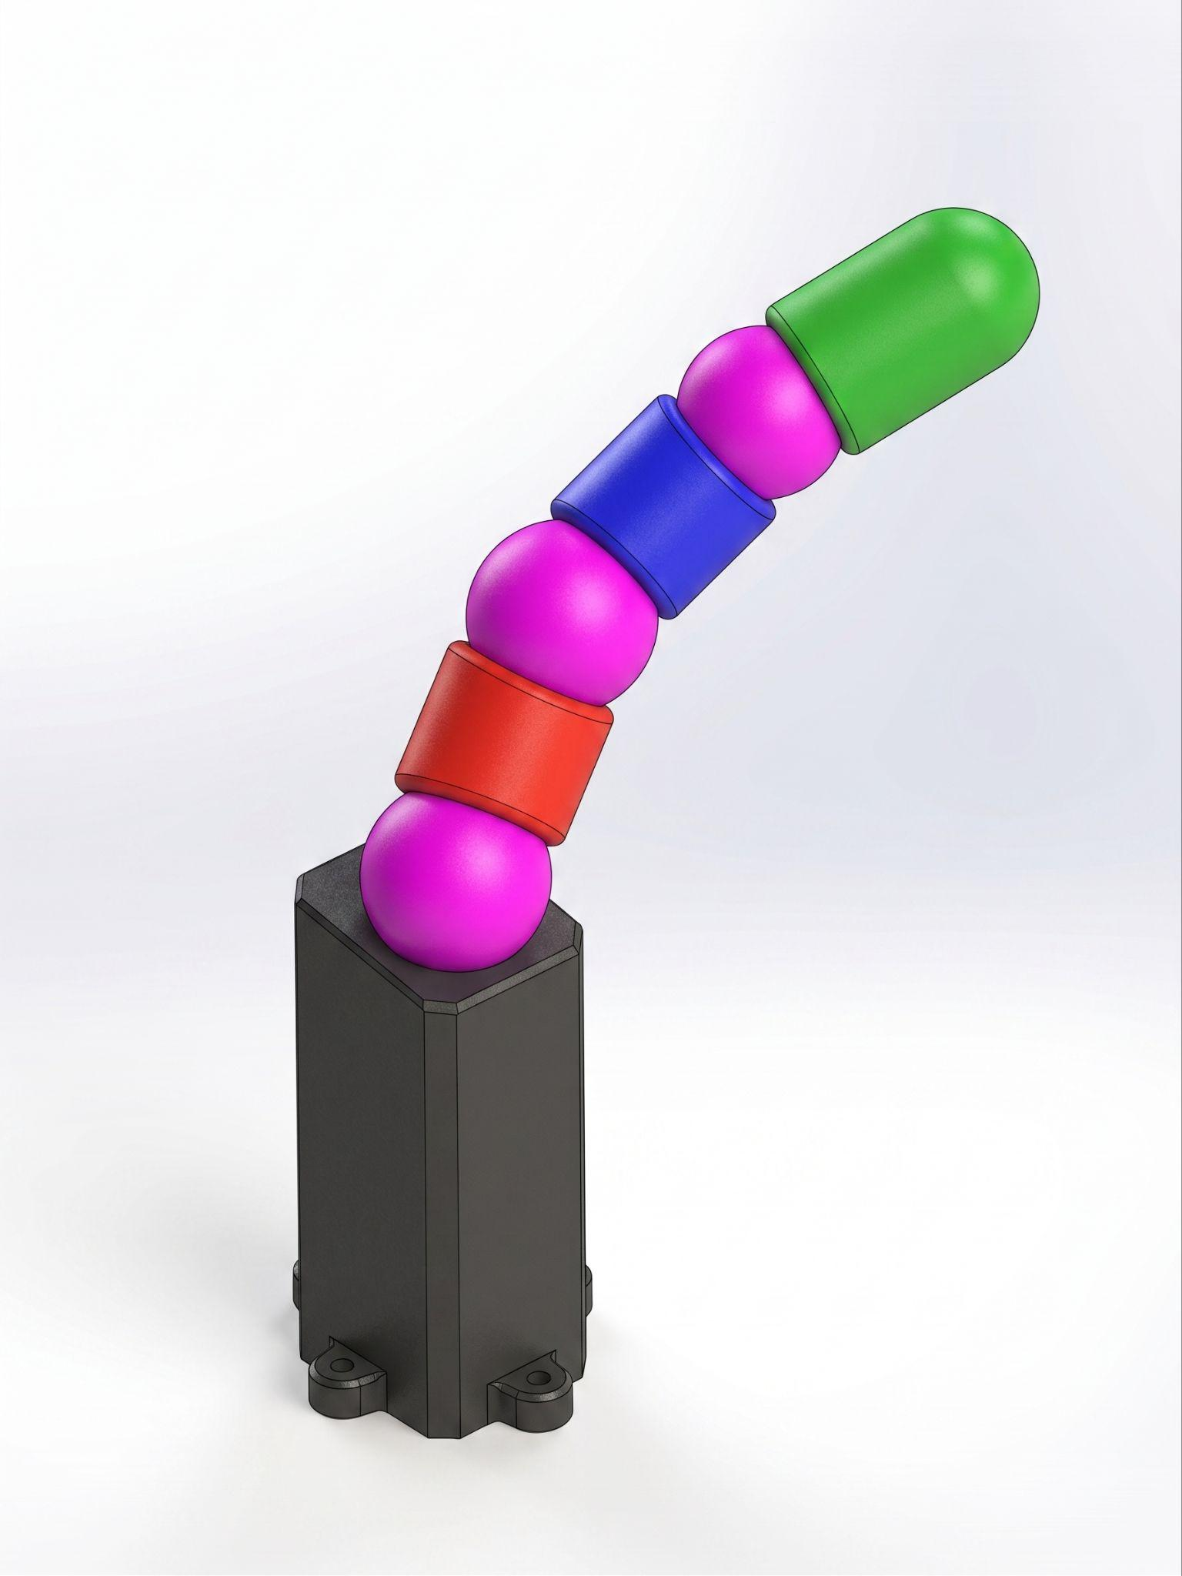
M4：検証して確認したこと
・長さは関節位置と一致した
・太さ: カプセルの外に出る頂点の割合は平均 21.4 %。直方体（OBB）から求める旧方式の 29.7 % より小さく、悪化したリンクは無い（手描き 5 例・20 リンク、系譜 9-75）
・⚠ 限界: 平たい手先はカプセルで覆えず、70.9 % はみ出す（ホッケーではなくB１。いうほど平たいか？）

Slide 19
M5：シミュレーションモデル作成
・なにをする工程か
⇒パラメータから、学習で使えるロボットモデルファイルを作る
・入出力
入力：topology.json
出力：XML(Mujoco互換。choreonoidが読み込むときに変換する)
Notes:
ここの変換するってのは読み込むときにchorenoidがbodyにするってこと。

Slide 20
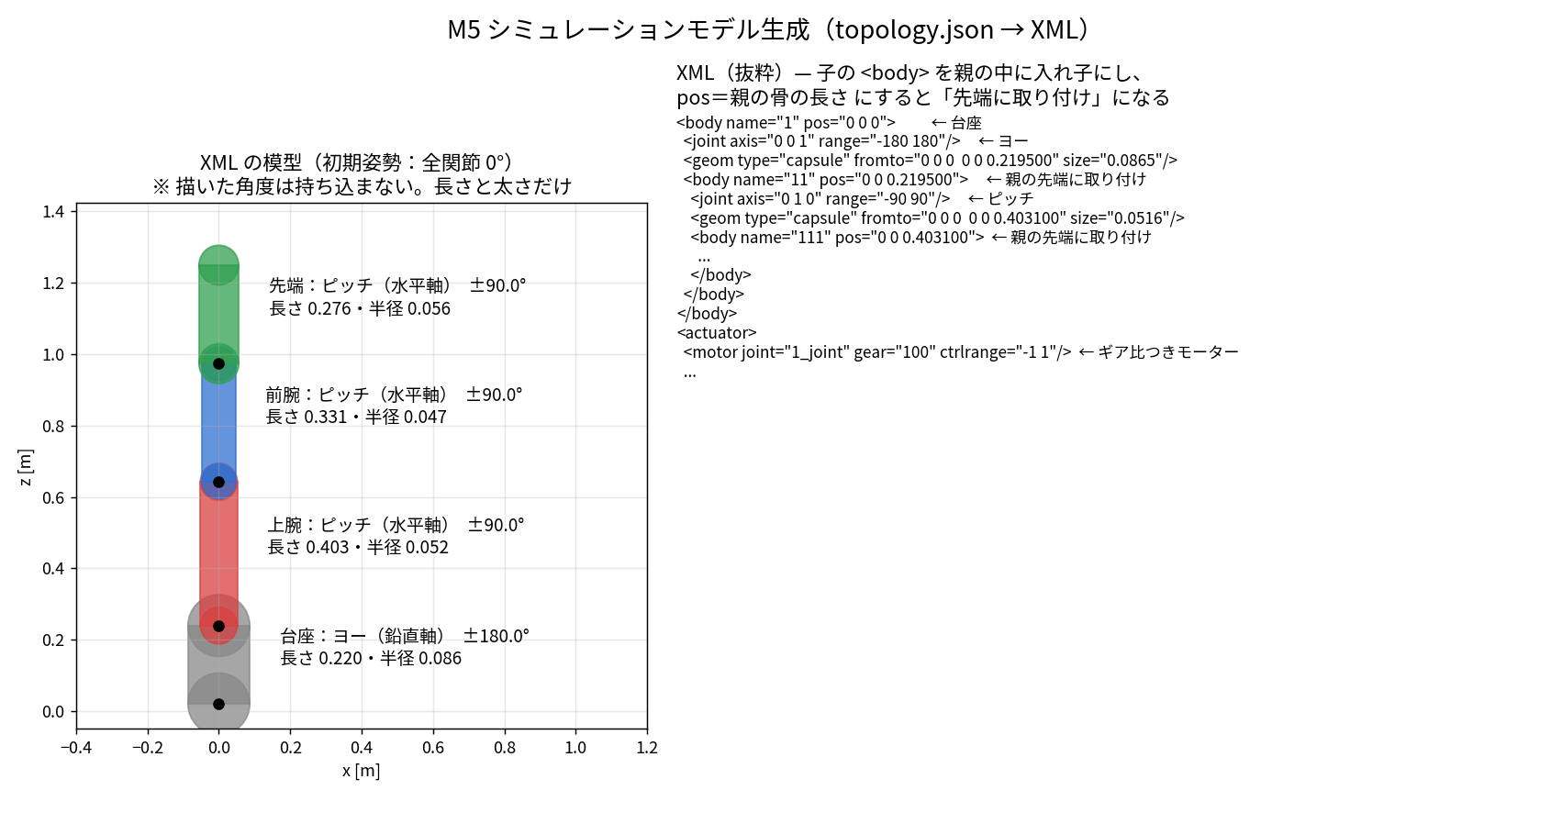
M5：フローの説明
①各リンクをカプセルで近似する
②子リンクを親リンクの先端に取り付ける
③関節軸を割り当てる
(既定の縦型: 根元はヨー、それより先はピッチ。関節ごとの指定もできる)
⇒※関節軸は決め打ちで決定しているということ(研究スコープ外)
④ギア比つきのモーターをつける
Notes:
XML で、子リンクの <body> を親リンクの <body> の中に入れ子にします。そのうえで、子の位置 pos を「親の骨の長さ」（例 0 0 0.2195）にします。
子の関節は子の原点にあるので、結果として関節が親の先端に来ます（図 pipeline_m5.png の右側）。
初期姿勢はまっすぐ縦に積んだ形です。描いた角度は持ち込まず、長さと太さだけを使います。

Slide 21
M5：フローの説明

Slide 22
M5：検証して確認したこと
・モデル上のリーチと実際のリーチが一致した
・関節軸も正しい
・モデルや環境に不備があって実行に入れないときは、エラーで止まる
Notes:
なんか確認したことに当たり前だよねみたいな話もあるし、でも当たり前ができているかも確認するのが検証だし...
あと、「表示用モデルと物理モデルのずれを無くした」とかも、デモを再生するために〜の部分が抜けているせいで「？」って感じだから説明の粒度を揃えたいね
①基本機能の検証
②実装した発展機能の検証
そんで論文に書くのはあくまで①だけとかね

Slide 23
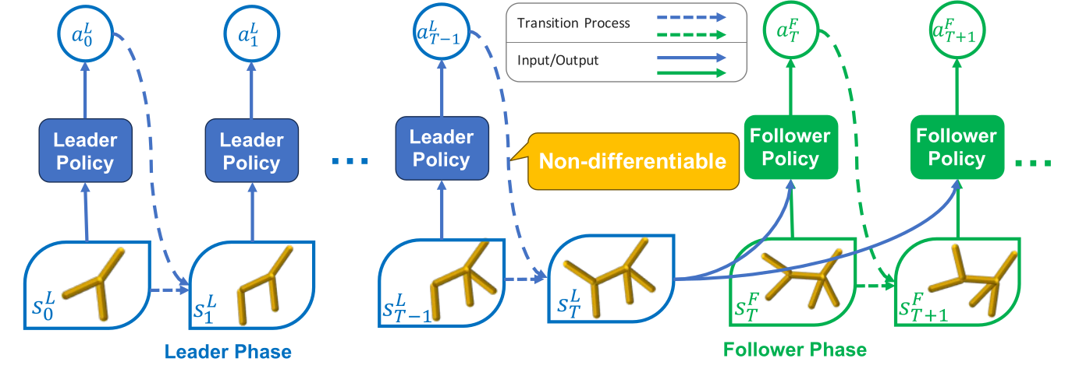
M6：Stackelberg PPOによるロボット評価
・なにをする工程か
⇒形（設計）と動かし方（制御）を同時に学習させ、
「この形でこのタスクがどこまでできるか」を測る
・入出力
入力：XML ＋ タスク（到達・押し・目標位置への押し）
出力：スコア（学習曲線）・学習後の形,方策(best.p)
Notes:
方策と形は学習で掴むかけだからこの2つが(best.p)になるっていう認識であっている？

Slide 24
M6：フローの説明
①Leader が形を編集する（長さ・太さ・ギア比。リンクの数は変えない）
②Follower がその形で最大 1200 ステップ動かす
報酬 ＝ タスク報酬 − 制御コスト
③Leader の評価はFollower が得た報酬をそのまま引き継ぐ（設計中の報酬は 0）
④1 epochごとに 5 万ステップ以上を集めて PPO で更新する（200 epoch）
⑤形の候補どうしを学習曲線の順位で比べる
⑥最良の方策と形をチェックポイントに保存し、学習曲線をログに残す
Notes:
前のスライドの出力の部分がコア（学習曲線）・学習後の形(XML?)・方策とかいてあるならフローの最後もそれらを示すべき。

Slide 25
M6：検証して確認したこと
・タスクごとに違う形に収束した(3 task × 2 seed)
・seedを変えてもタスクごとに進化する形状の傾向は保たれた
・パーツ同士が自己干渉することを確認した
Notes:
これらって検証ってよりは実験でわかった傾向じゃない？

Slide 26
M7：形態診断
・なにをする工程か
⇒「向かない」とだけ返すのではなく、原因と直し方を返す。
生成 AI は使わず、閾値の判定と決まった文面で返す。
（学習を回すまでもなく失敗するとわかっているものを弾くパターンもある）
・入出力
入力：XML（第 1 層）
学習後のチェックポイント（第 2 層）
方策を 1 エピソード動かした軌跡（第 3 層）
出力：棄却か通過か・倍率の助言・指摘の文

Slide 27
M7：フローの説明
①第 1 層（学習前・約 1 秒）: 幾何だけで届くかを判定する。届かなければ棄却し「腕を N 倍に」と返す（切り上げ・余裕なし）
②棄却されたら、N 倍した XML を自動で作ってもう一度判定する
③第 2 層（学習後）: ギア比・太さが探索範囲の端に張り付いていないかを見る
④第 3 層（学習後）: 1 エピソード動かし、戦略（一撃で飛ばす・押す・静止など）と、使っていない関節を報告する
⑤「この形ではできない」と断定するのは第 1 層だけ。第 2・3 層は報告にとどめる
Notes:
①切り上げ＝必要倍率が 1.9846 なら 1.99 と返す。（1.98 にすると 2 mm 足りず、助言どおり直しても再び棄却された背景があるため）
①余裕なし＝「念のため +10 %」を上乗せしません。余裕を足すほど到達精度が悪くなると測れたから
③の意味は「上限と下限にいるならそもそももっと良い形態と制御が探索空間の外にあるんじゃないか」という可能性があるため(reachはタスク上下限に張り付くのでその限りではない)

Slide 28
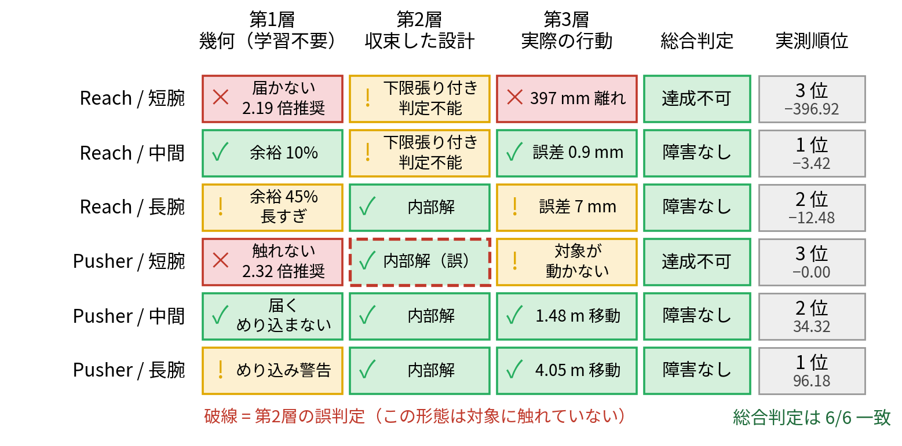
M7：検証して確認したこと
・短い腕のロボットを用いて、M7で達成不可能とでたものは実際にタスク順位が最下位だった
・Reachタスクにおいて、第 1 層の助言（1.99 倍に伸ばせ）に従うと、
−396.92 → 平均−0.30 に改善した(数値は目標位置までの距離mm)
・第 3 層の助言どおりに関節をfixしても成績は落ちない。むしろ上がったと確かめた(reach * 2seed)
⇒つまり第三層を実装したことで効率的な設計を提案できた(例が1つだけ)
⚠ 第 2 層の判定だけでは、良い方にも悪い方にも誤る。閾値は較正していない
⇒まあ正解は探索範囲の外にあるかもしれないね〜程度、アジャストな提案ができるようにはなっていない
⚠ パイプラインが出した不適合な形を、助言で直して学習で達成まで持っていった通しの例はまだ無い⇒これからやる予定かもしれない...（スケジュール的に無理そうだったら、自動スケールの軽微な修正はできました！だけにする）
Notes:
提案された倍率に対して、余裕を(+5%,+10%)もたせるとどうなるか⇒性能が悪化したので余裕は持たせない、という実験はまじでやりたいことの道の小石を取るような実験なのであえて書かない。
報酬の値と距離が混ざらないように→スライドの指摘に報酬とタスクの結果である距離を一緒にしないようにとあるが、違うの？

Slide 29
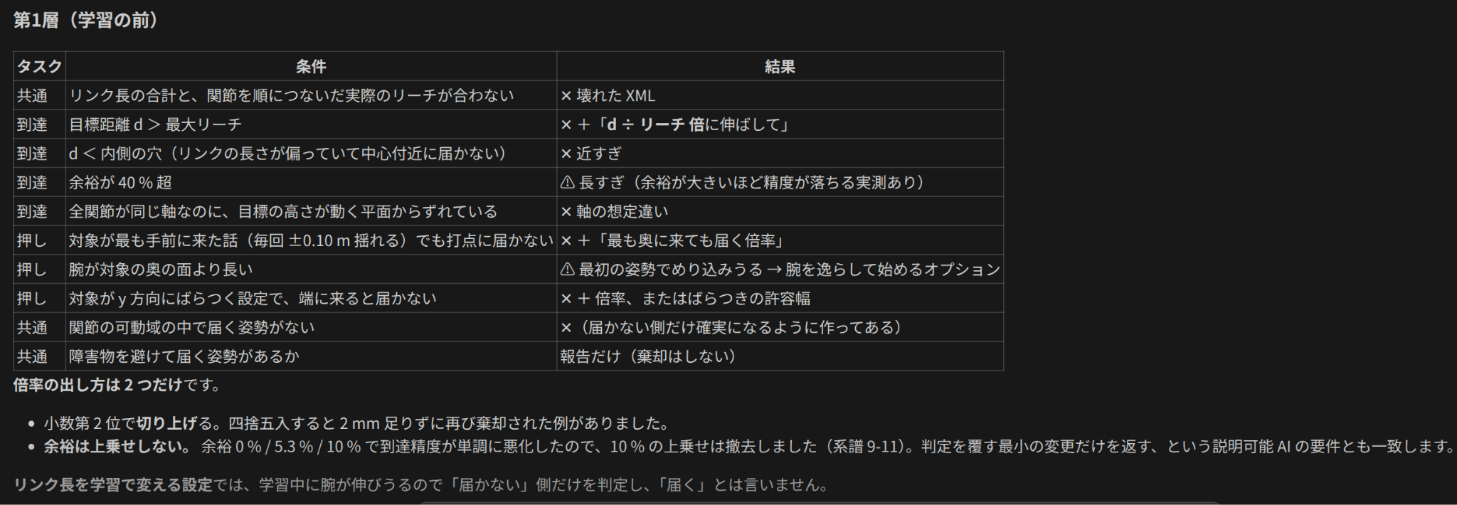
M7:の棄却の判定閾値とアドバイス表

Slide 30
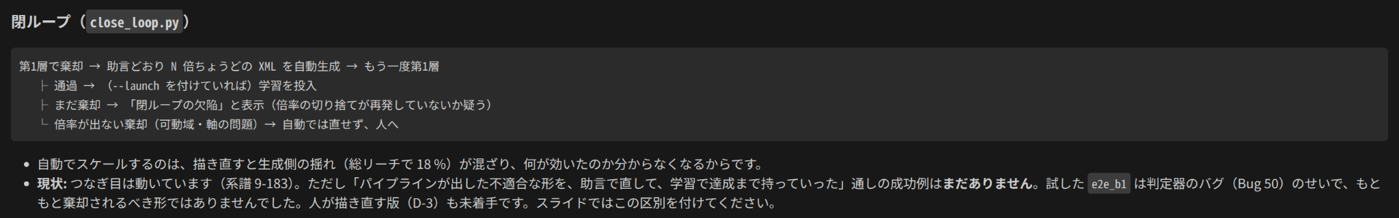
M7：閉ループの概要

Slide 31
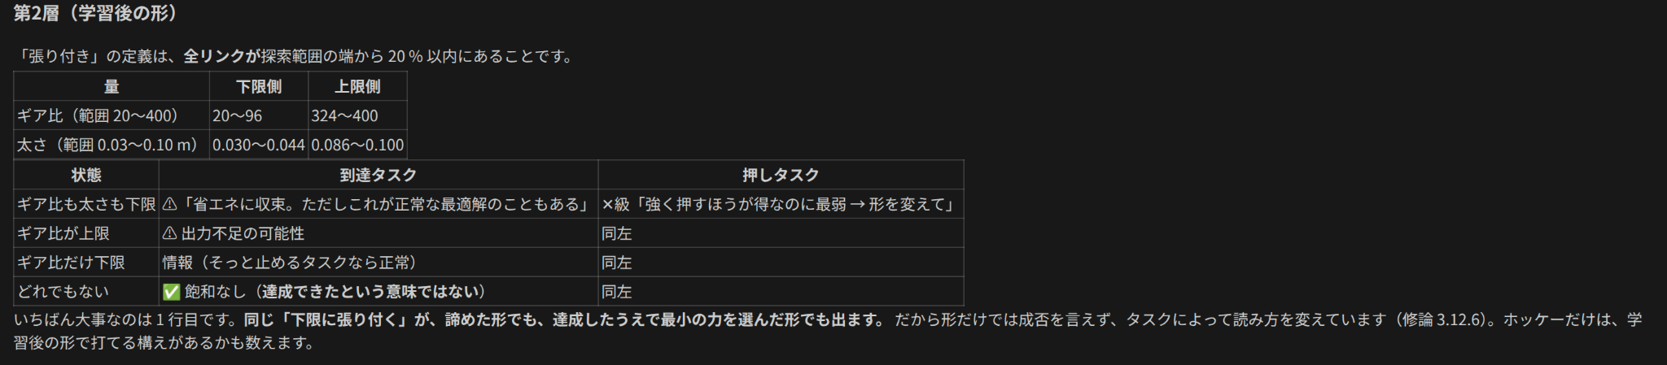
M7：第二層学習後の形

Slide 32
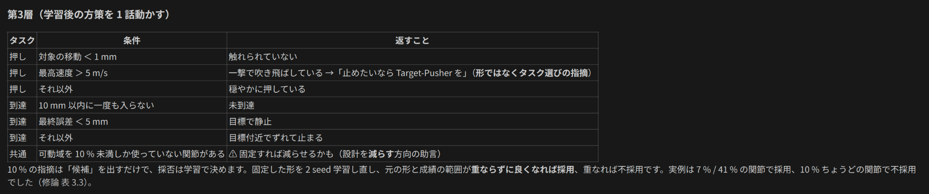
M7:第３層

